Slide 1


RESULTADOS
MONITOREO LIDERADO POR LA COMUNIDAD
El Salvador, Guatemala, Honduras y Panamá
MONITOREO LIDERADO POR LA COMUNIDAD
MCP – El Salvador
Abril 20 - 2023
Sergio R. Montealegre B.
Coordinador Regional CLM – REDCA+
smontealegre@redca.org
Procurando una mejor calidad de vida para las personas con VIH de la región centroamericana

Slide 2
El Monitoreo Liderado por la Comunidad busca desarrollar una compresión compartida entre las personas usuarias de los servicios de prevención y atención del VIH y las personas prestadoras de dichos servicios, sobre los barreras y oportunidades de mejora, en los lugares donde PEPFAR implementa actividades a través de sus agencias USAID y CDC, en El Salvador, Guatemala, Honduras y Panamá

Slide 3
Conceptualización del Monitoreo Liderado por la Comunidad
Suma de indicadores a los establecidos por los países en sus propios sistemas de M&E.
Una encuesta de satisfacción de los usuarios de los servicios, que son realizados por los prestadores de los servicios de salud para identificar la eficacia de los mismos.
Una encuesta, evaluación o estudio que busca interpretar o explicar las experiencias de las poblaciones en los servicios.
Prestación de servicios basada en la comunidad.
Seguimiento de la prestación de servicios basados en la comunidad.
Seguimiento de los proyectos implementados por socios de PEPFAR
Percepción de las poblaciones sobre la calidad de los servicios que reciben en la prevención y atención del VIH.
Desarrolla el liderazgo de la comunidad en la definición e implementación de sus propios indicadores, con el fin de mejorar los servicios (calidad, tipo de servicio etc.).
Proporciona una oportunidad para que las voces de las personas usuarias sean escuchadas e incluidas en el diseño de políticas, proyectos y programas, tendientes a garantizar la respuesta integral del VIH.
Seguimiento de indicadores relevantes impulsados por REDCA+ y validados con los diferentes actores involucrados en la respuesta nacional del VIH de los países involucrados en el CLM.

Slide 4
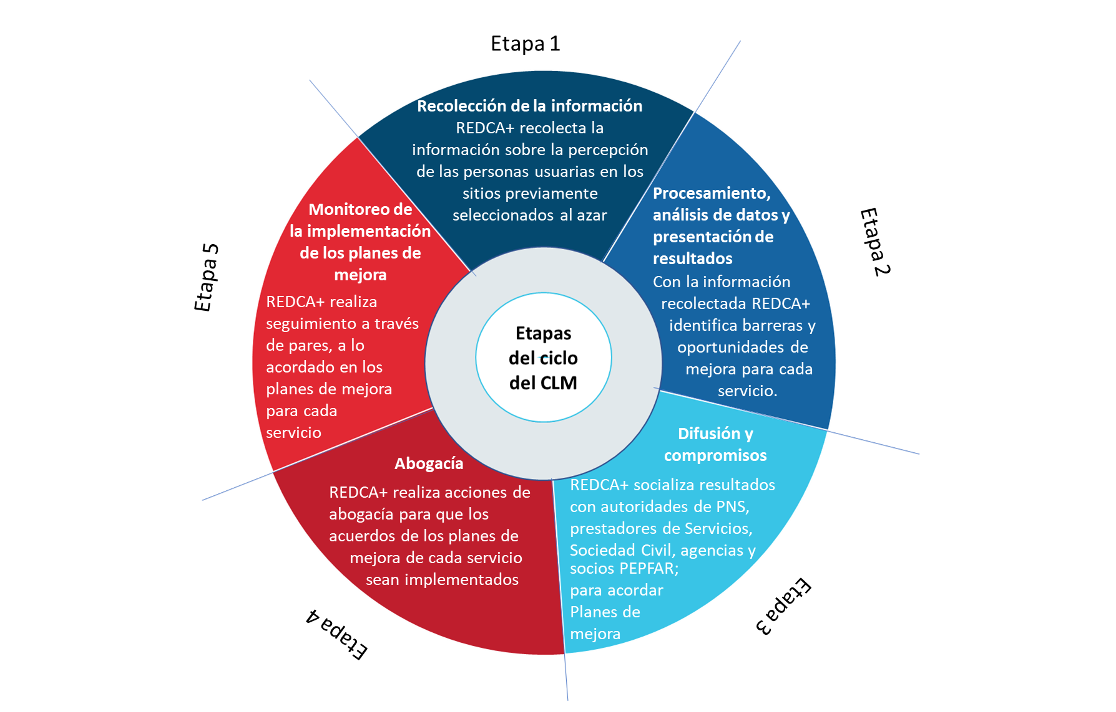
CICLO DEL MONITOREO LIDERADO POR LA COMUNIDAD

Slide 5
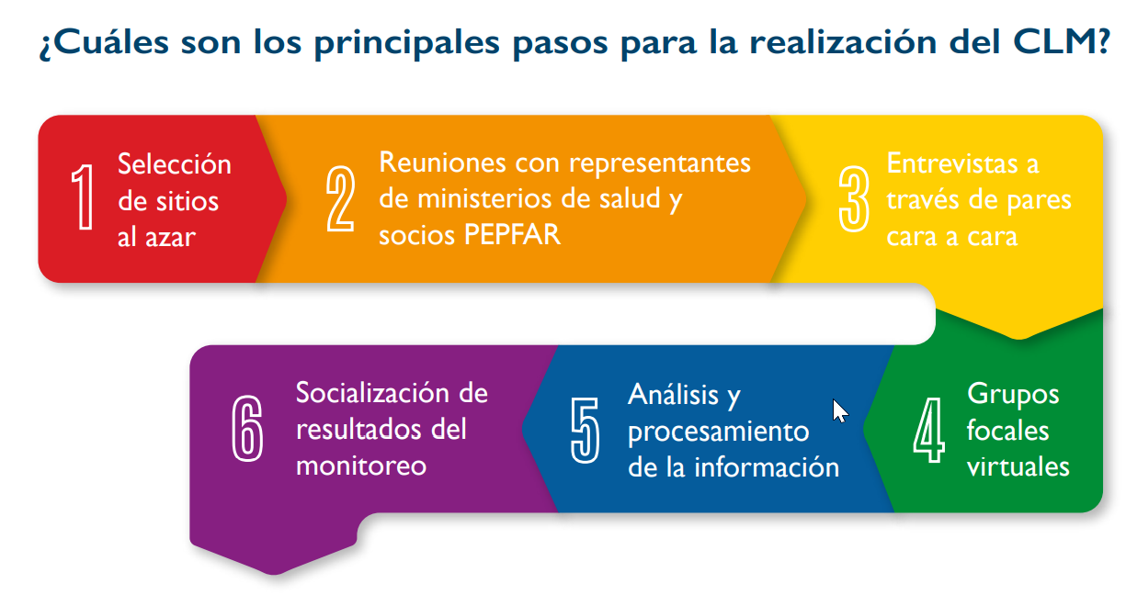

Slide 6
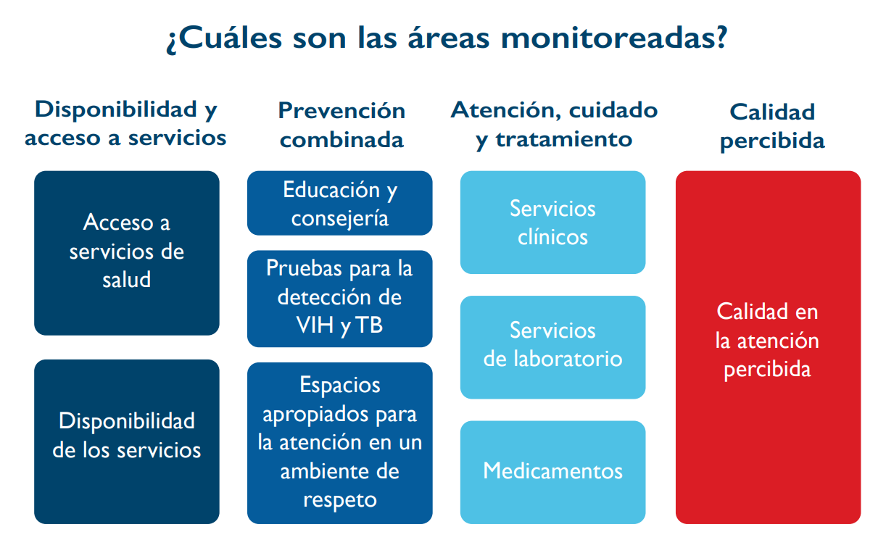

Slide 7
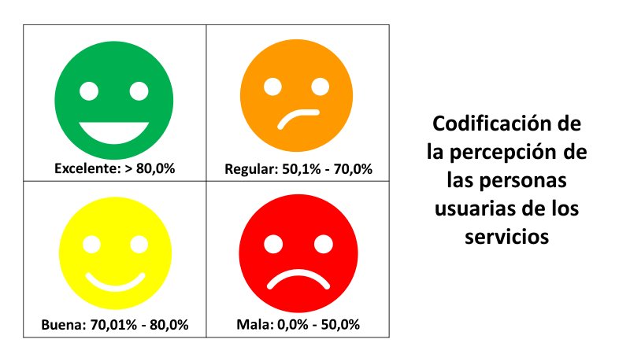

Slide 8
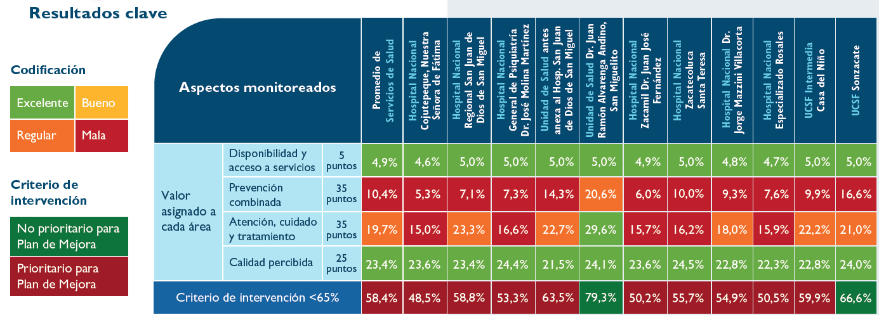
Resultados clave de El Salvador

Slide 9
Monitoreo Planes de mejora ELS
100% de los servicios con planes de mejora han sido monitoreados. Se evidencia que están avanzando en la implementación del plan. Se requiere avanzar en los compromisos asumidos por los socios implementadores de proyectos PEPFAR.

Slide 10
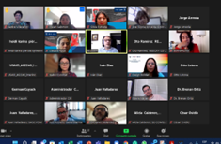






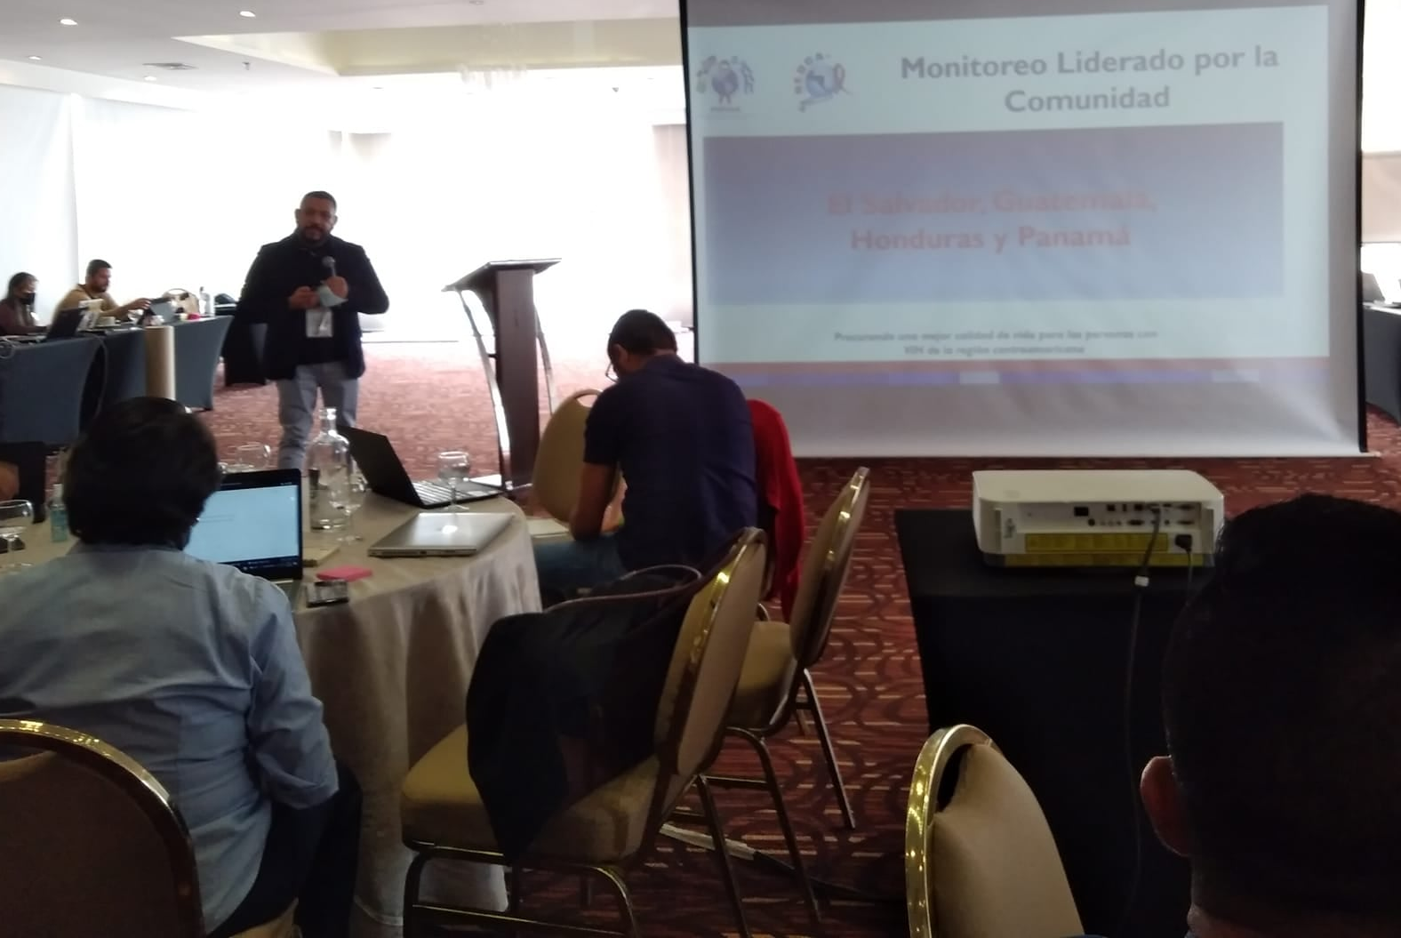
Línea del tiempo del proceso de implementación del CLM REDCA+
Inicio del CLM
2022
País | 2021
 | Monitoreados LB | Requieren Intervención | % con CLM
ELS | 11 | 9 | 52.4%
GUA | 8 | 4 | 40.0%
HON | 11 | 11 | 57.9%
PTY | 8 | 6 | 66.7%
TOTAL | 38 | 30 | 52.8%
2022
Elaboración de planes de mejora en mesas de diálogo OSC, Agencias de cooperación, autoridades de salud, y prestadores de servicios
Revisión y validación guía de CLM (PNS, OSC y Agencias de cooperación)
Intercambio de experiencia
Presentación de resultados OSC, Agencias de cooperación, autoridades de salud, y prestadores de servicios
Socialización de CLM con Hivos/ ALEP-PC. Bogotá 25-27 abril
ONUSIDA intercambio y armonización de iniciativas CLM- GT sep 2022
Levantamiento del primer CLM 38/72 servicios apoyados por PEPFAR
Preparación de CLM en 17 nuevos sitios
Seguimiento a planes de mejora
Guía CLM Armonizada
2022
2022
2021
1er. semestre 2023

Slide 11
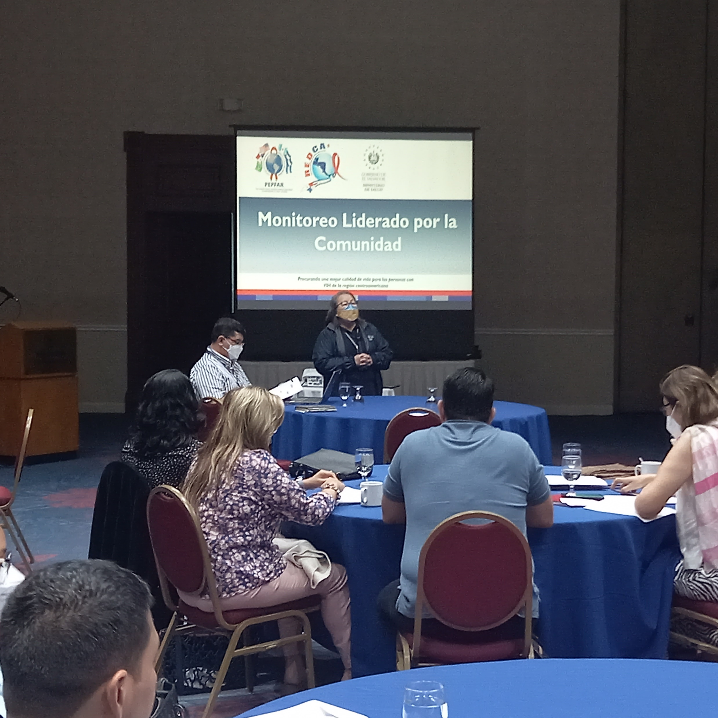
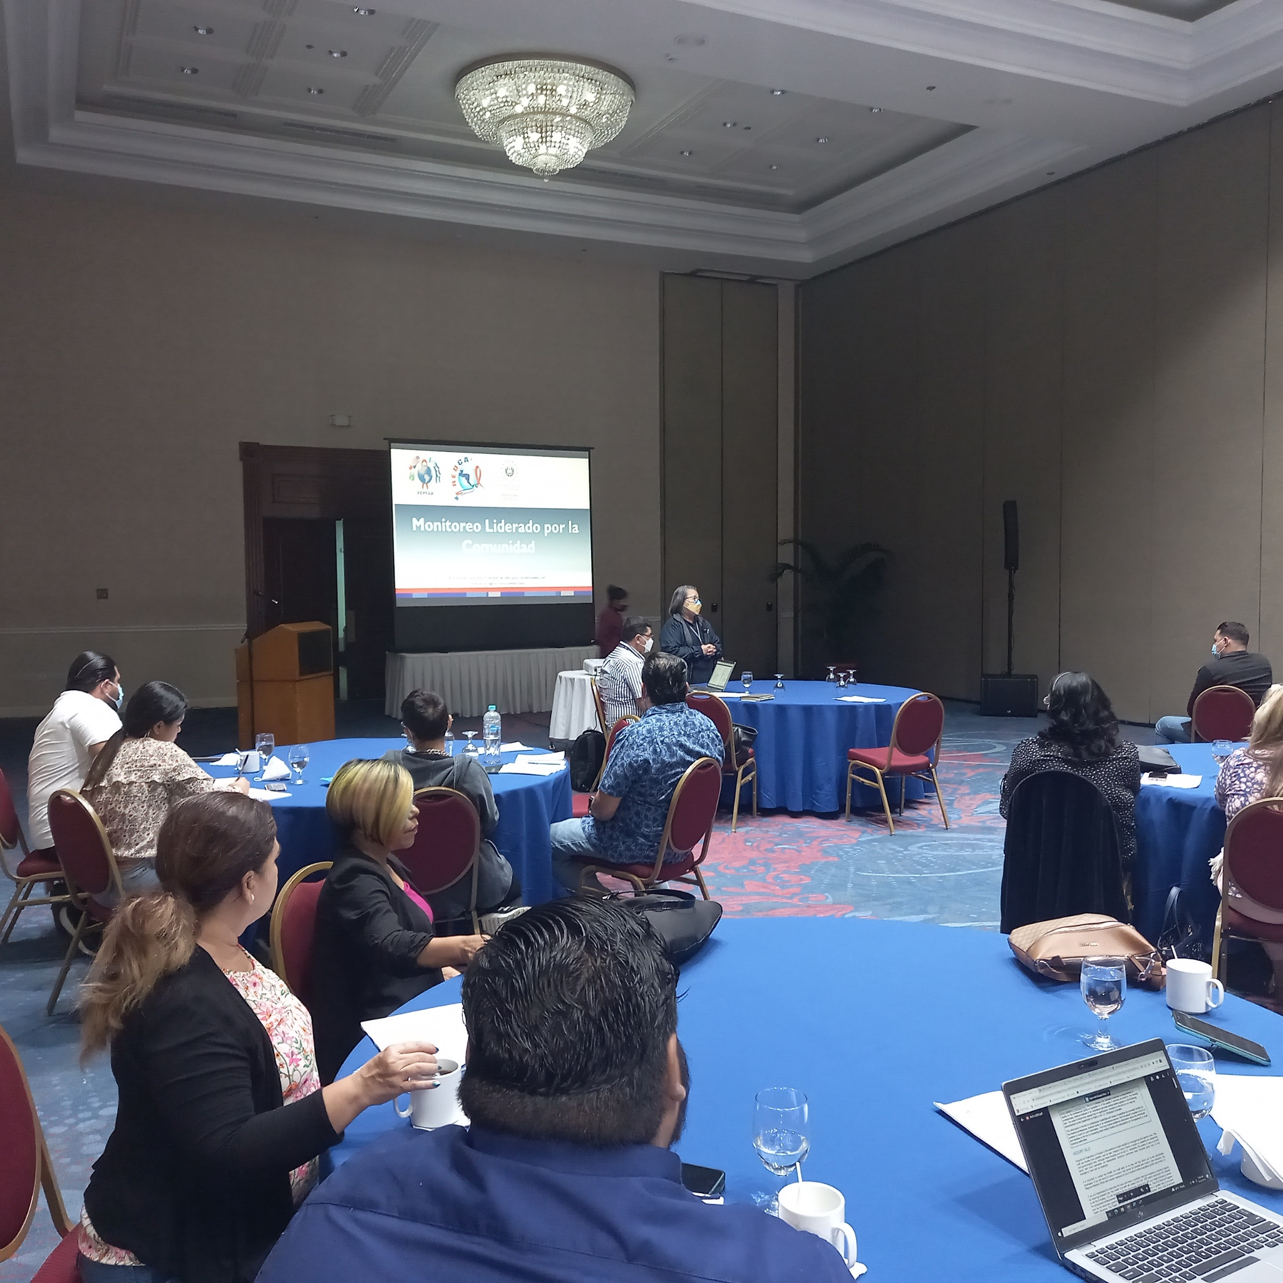
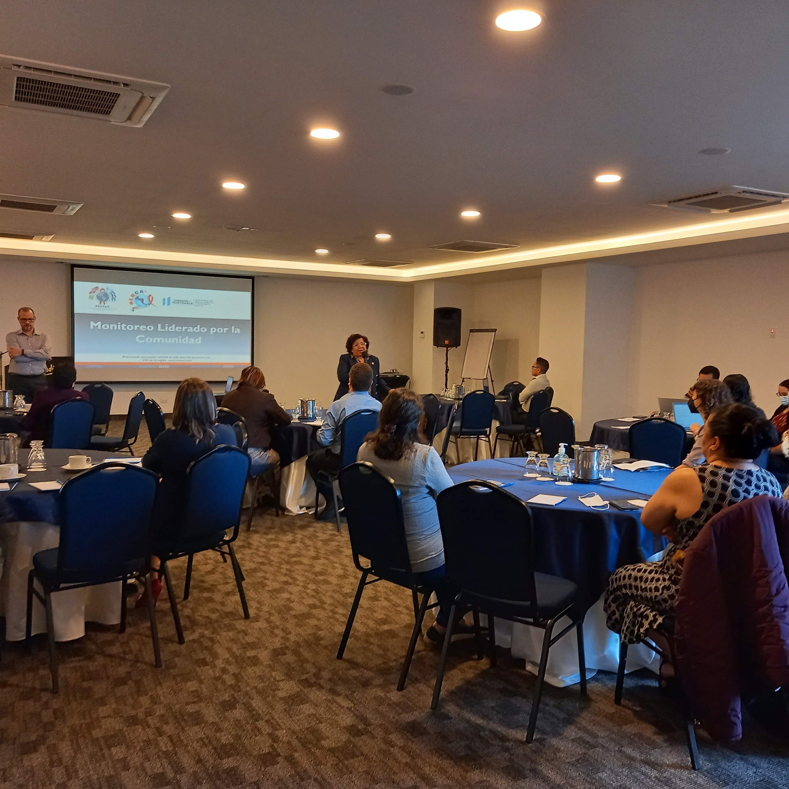
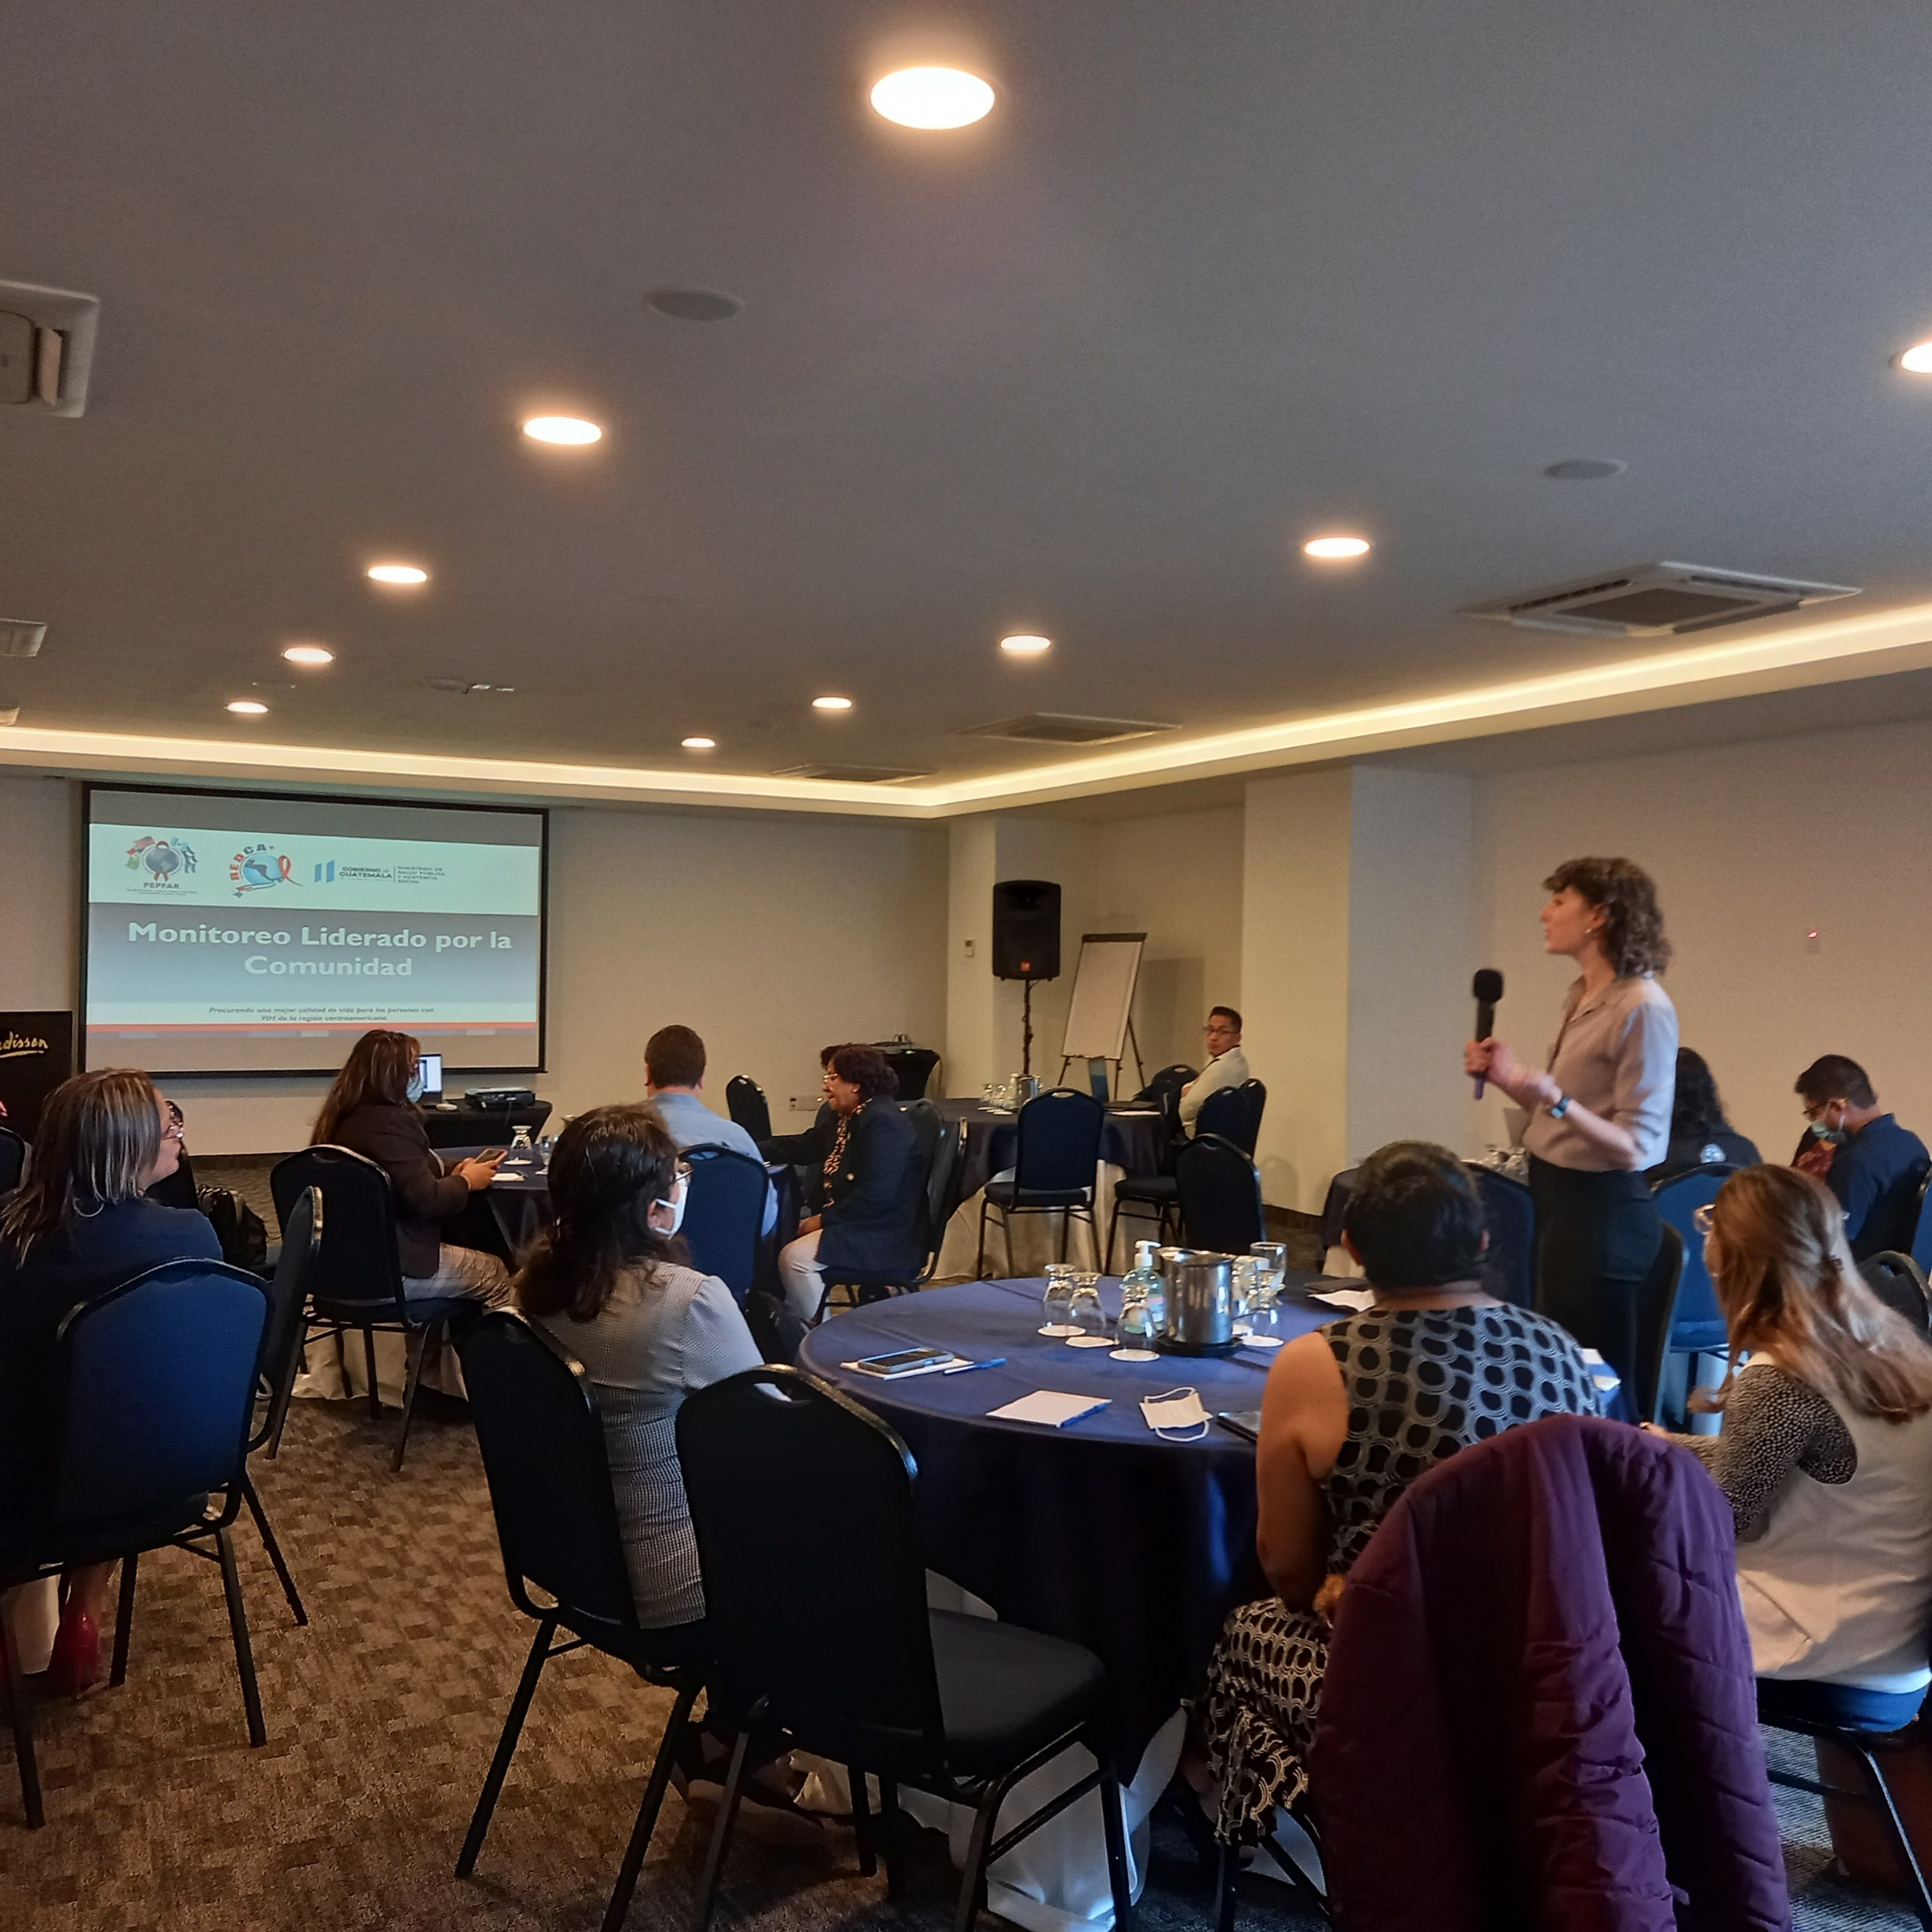
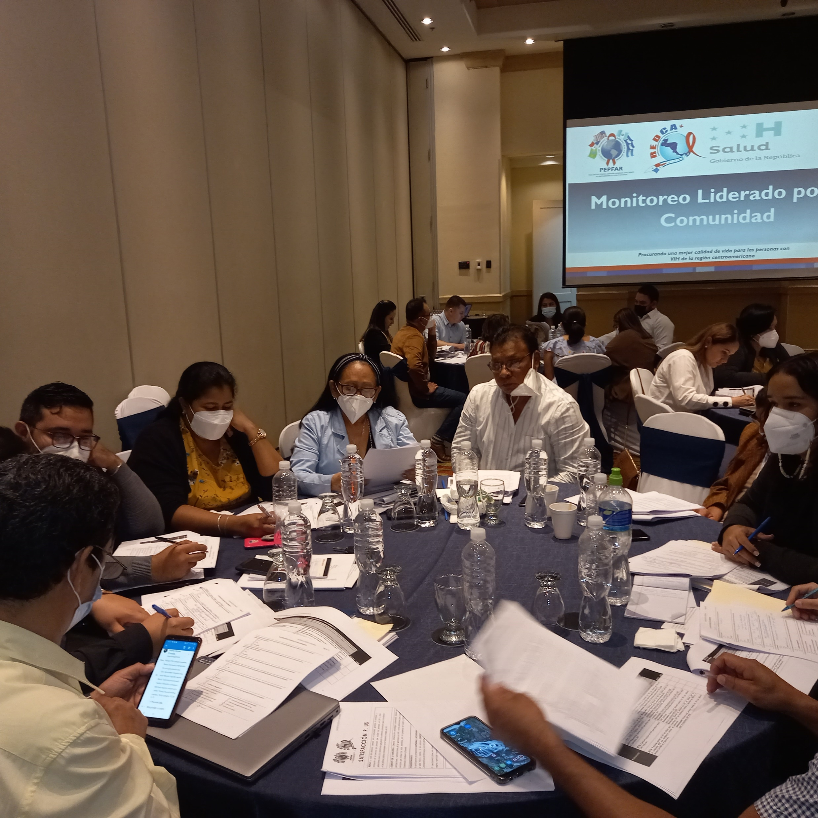
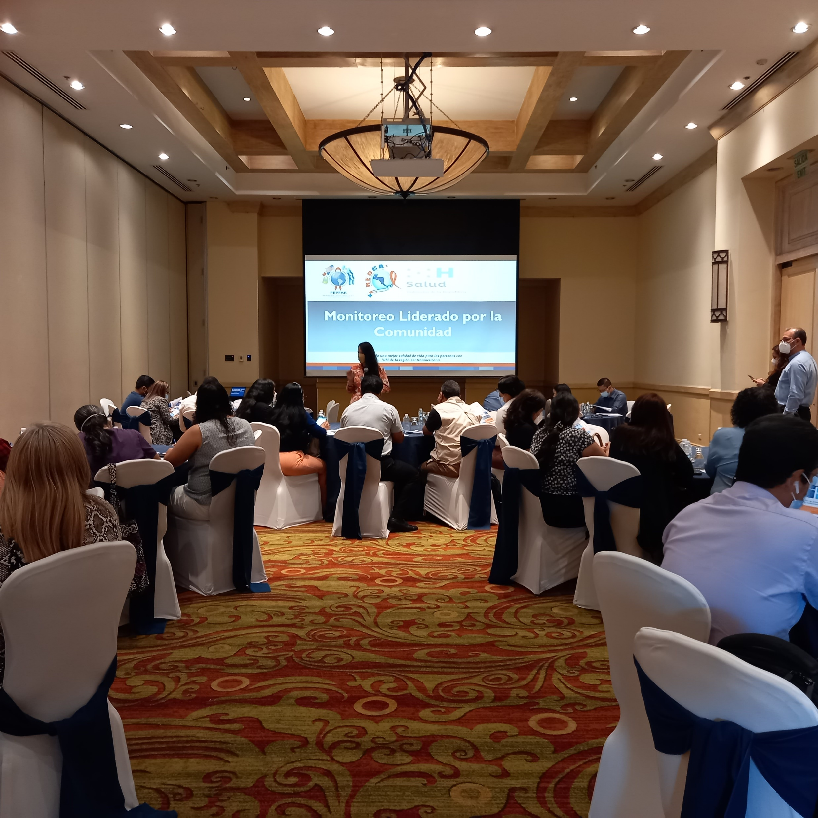
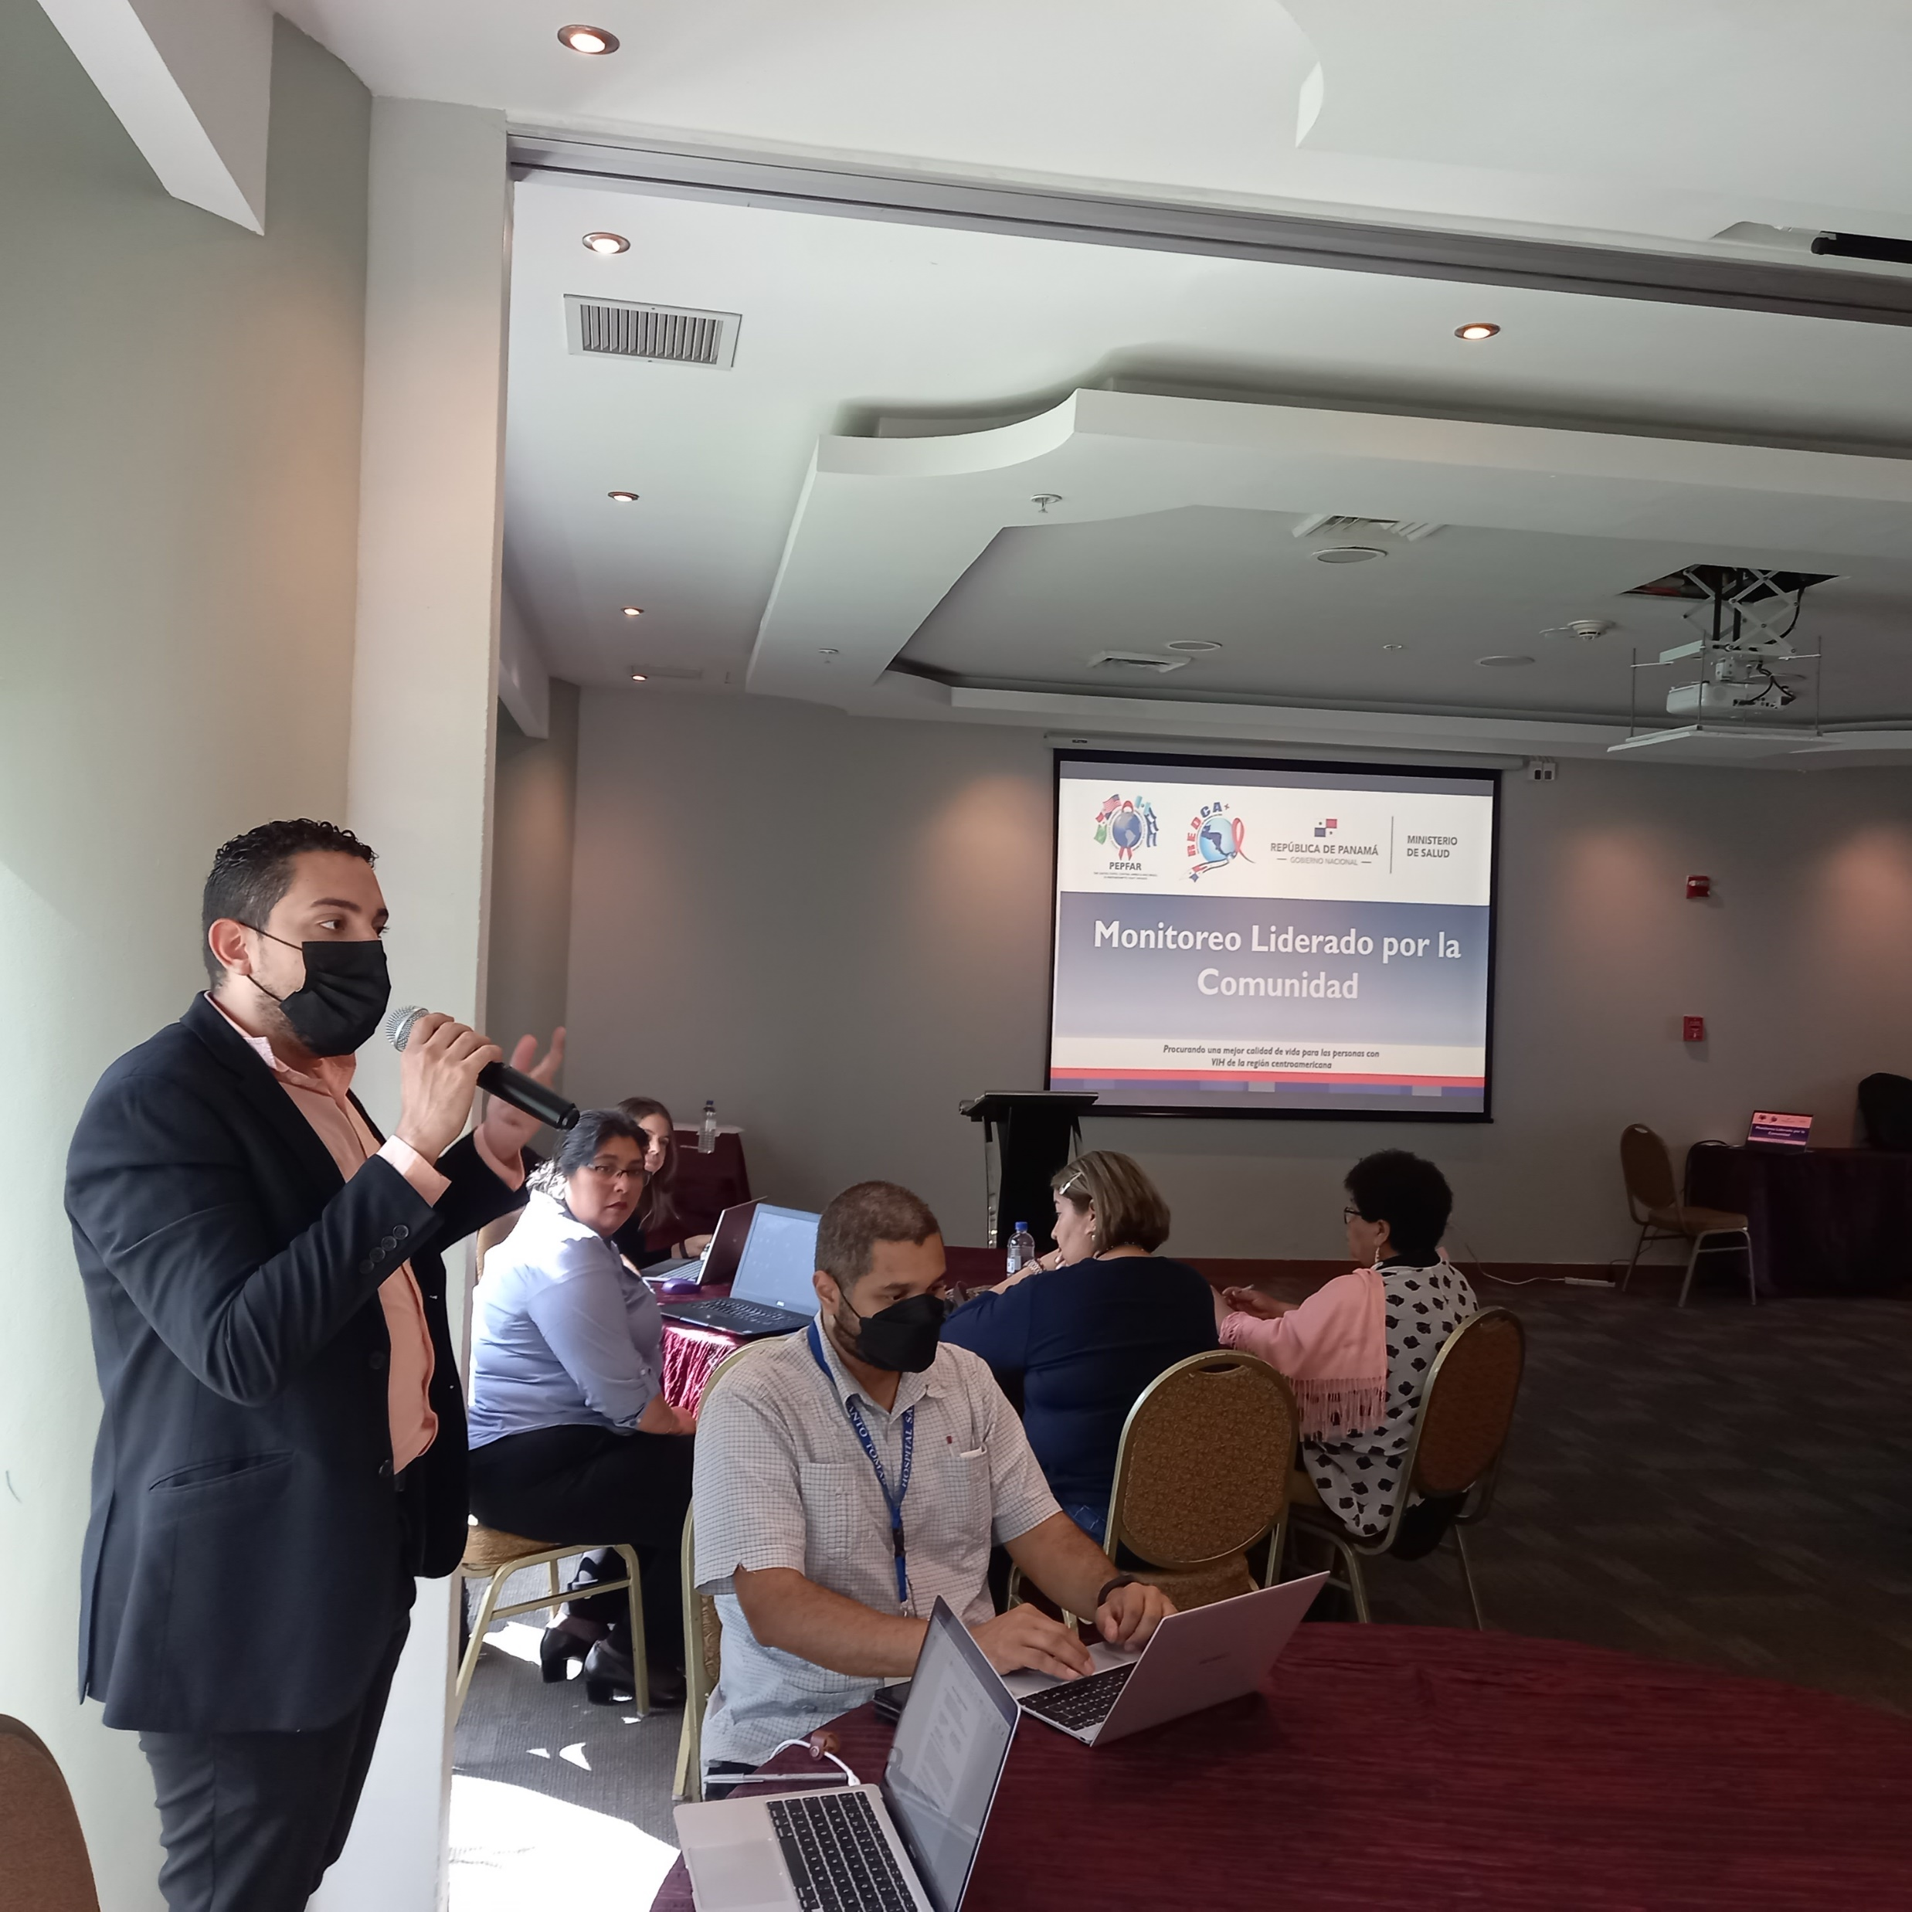
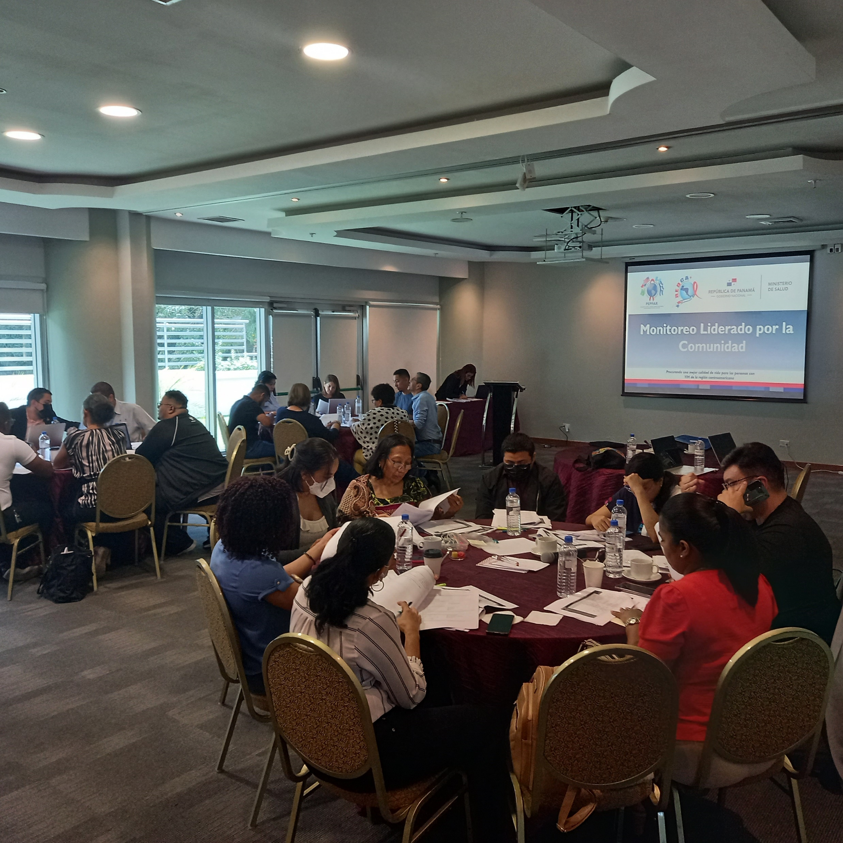
Armonización de la nueva guía, indicadores y herramientas de recolección
El Salvador
Guatemala
Honduras
Panamá

Slide 12
Proyecciones de servicios de salud
BASE PARA CLM |  | 2021 |  |  | 2023 |  |  | 2024
País | Servicios apoyados por PEPFAR | Monitoreados LB | Requieren Intervención | % con CLM | A monitorear | Total a cerrar 2023 con CLM (LB + actual) | % Acumulado con CLM | A monitorear | Total a cerrar 2023 con CLM (Acumulado 2023 + 2024) | % Acumulado con CLM
ELS | 21 | 11 | 9 | 52.4% | 5 | 16 | 76.2% | 5 | 21 | 100%
GUA | 20 | 8 | 4 | 40.0% | 5 | 13 | 65.0% | 7 | 20 | 100%
HON | 19 | 11 | 11 | 57.9% | 5 | 16 | 84.2% | 3 | 19 | 100%
PTY | 12 | 8 | 6 | 66.7% | 2 | 10 | 83.3% | 2 | 12 | 100%
TOTAL | 72 | 38 | 30 | 52.8% | 17 | 55 | 76.4% | 17 | 72 | 100%

Slide 13
Lugares a Monitorear
ELS
Clínica de atención integral del Hospital Nacional San Rafael de Santa Tecla. Clínica de atención integral del Hospital Nacional de la Unión. Clínica de atención integral del Hospital San Juan de Dios de Santa Ana. Clínica de Atención Integral de Chalatenango. Hospital General y de Neumología "Dr. José Antonio Saldaña"
Se estará levantado la información de la última semana de abril hasta la segunda semana de Junio de 2023

Slide 14
Video de CLM
MLC REDCA+ - YouTube
Informe de primera cohorte en Página REDCA+
PROYECTO MLC | REDCA+

Slide 15


